Slide 1
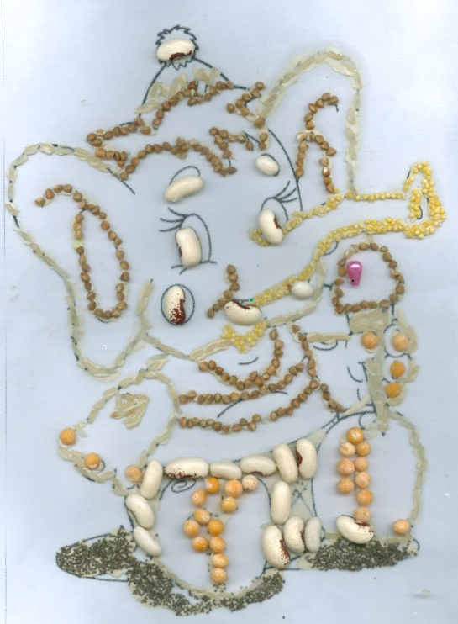
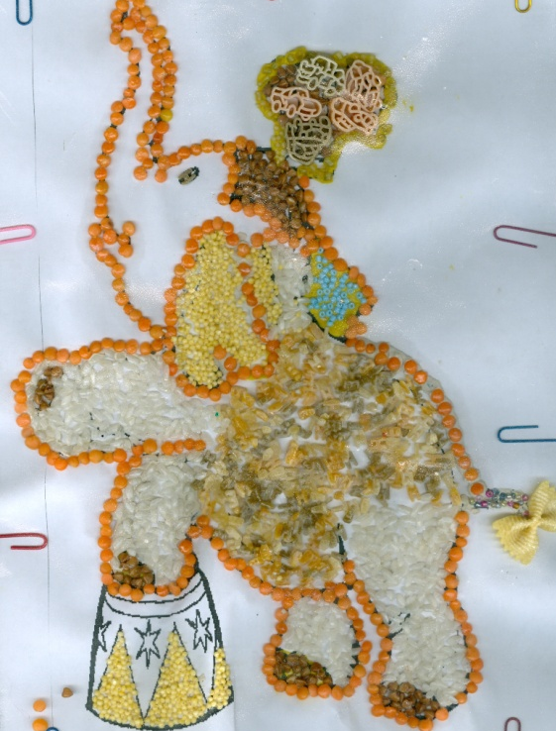
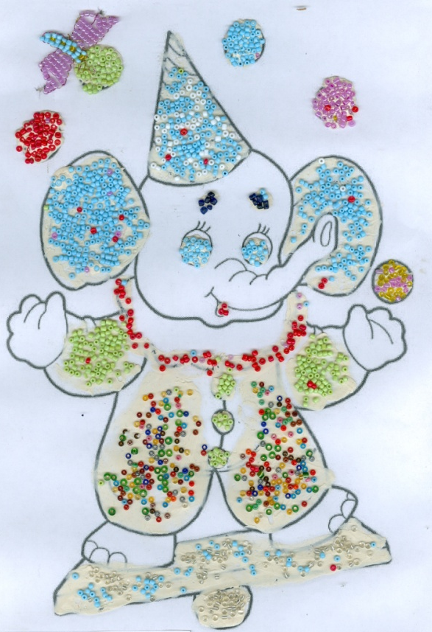
кроссворды
на английском
языке
Автор: Усманова Валентина Павловна

Slide 2
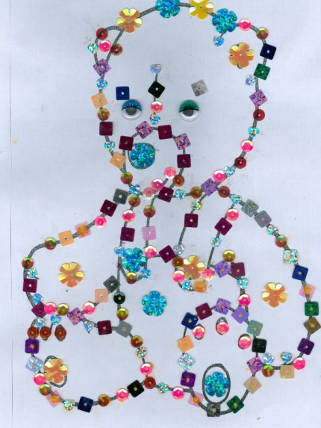
Найди в кроссворде названия 14 животных

Slide 4
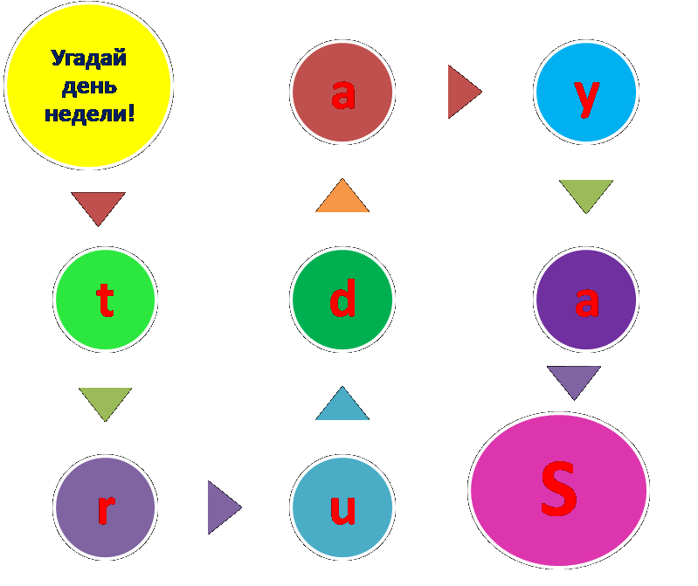

Slide 5
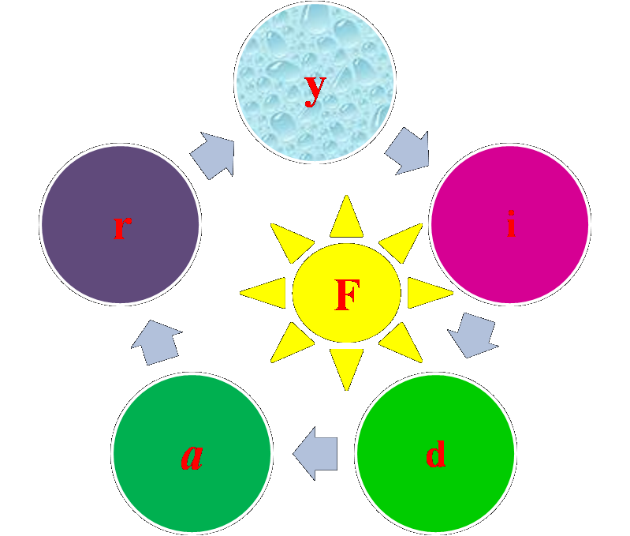
Угадайте день недели на английском языке!

Slide 6
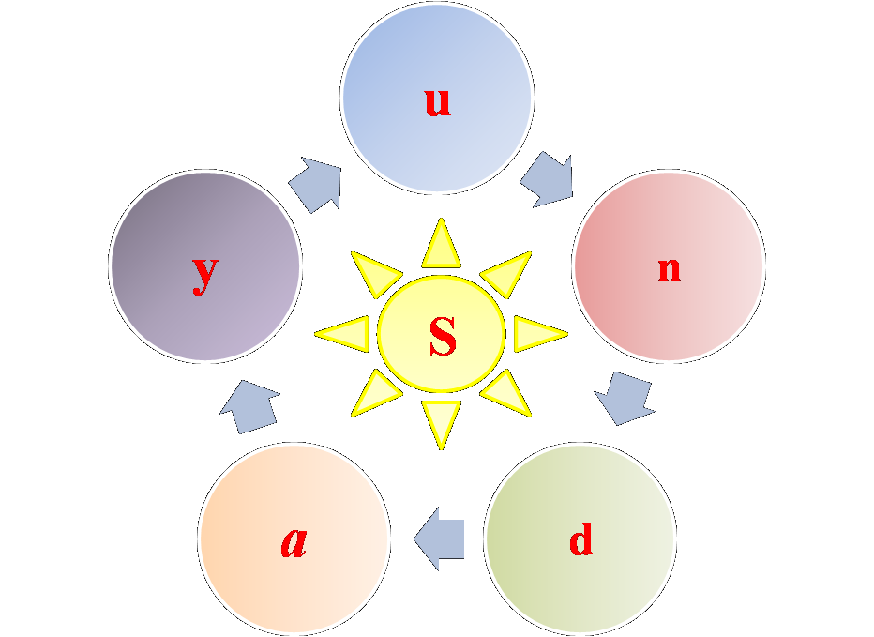
Угадайте день недели на английском языке!

Slide 7
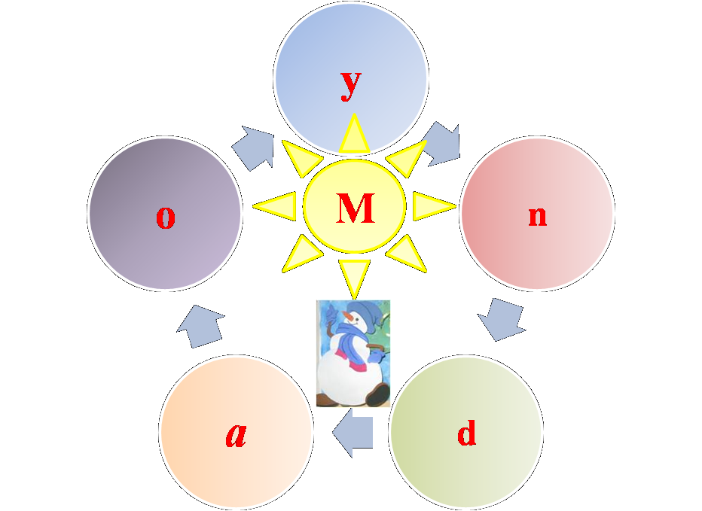
Угадайте день недели на английском языке!

Slide 8
Ответы
Слайд 3 - Thursday- четверг
Слайд 4 - Saturday — суббота
Слайд 5 -Friday - пятница
Слайд 6 - Sunday- воскресенье
Слайд 7 - Monday - понедельник

Slide 9
Угадайте названия месяцев

Slide 10
Ответы «Названия месяцев»
Январь — January
Февраль — February
Март — March
Апрель — April
Май — May
Июнь — June
Июль — July
Август — August
Сентябрь — September
Октябрь — October
Ноябрь — November
Декабрь — December

Slide 11
Кроссворд "Happy New Year!" Найдите в кроссворде 12 слов, записанных на английском языке Подсказка: первая буква в слове — заглавная, обведена красным цветом

Slide 12
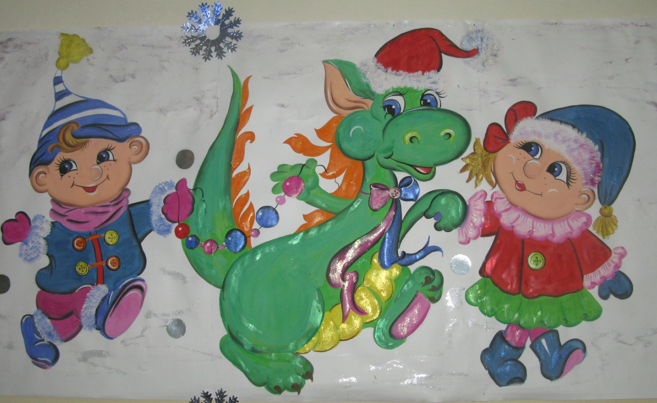
ОТВЕТЫ
на кроссворд "Happy New Year!"
Winter – зима
Frost – мороз
Snowflake – снежинка
Snowman – снеговик,
Snow - снег
Snowball – снежок, снежный ком
Icicle– сосулька
Ice– лед
Snow-Maiden – Снегурочка

